Slide 1


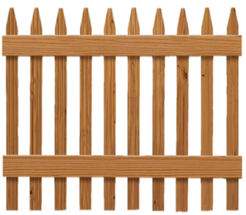

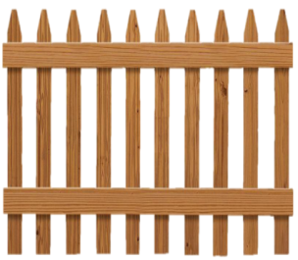



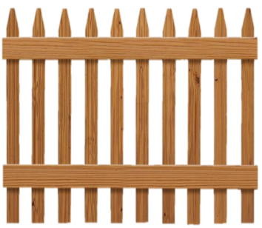

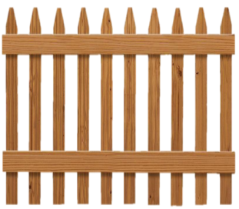



GIẢI CỨU
THÚ CƯNG

Slide 2
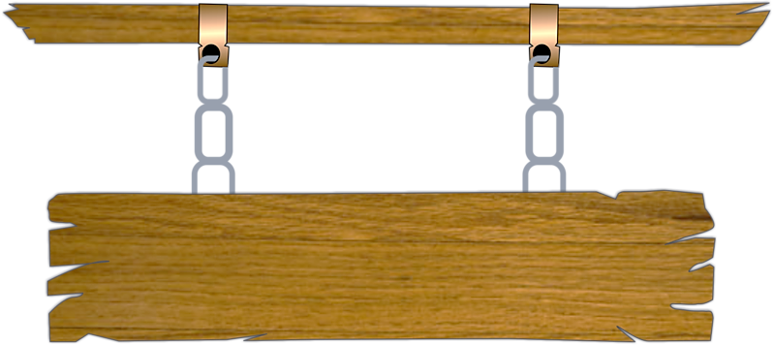
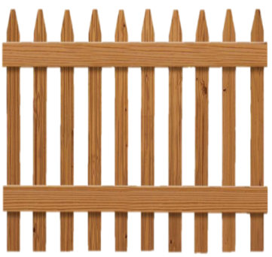
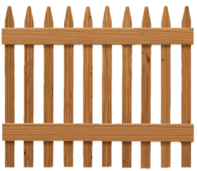


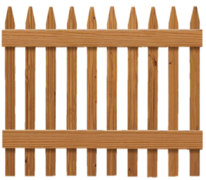

Các chú cún đã bị bắt cóc và bị nhốt
trong những chiếc chuồng. Trong lúc kẻ xấu đang say ngủ, hãy cố gắng trả lời đúng
các câu hỏi và giúp các chú cún trốn thoát.

Slide 3

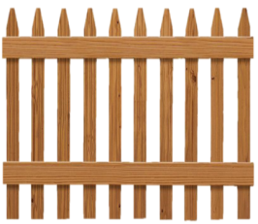
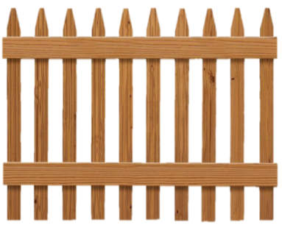

1
2
3
4
5

Slide 4



Số?
1
+ | 9 | 8 | 7 | 6 | 5
 | 1 | 2 | 3 | 4 | 5
10
10
10
10
10

Slide 5

Tính:
2
a. Tính nhẩm:
2 + 7 =
9
2 + 8 =
10
3 + 5 =
8
1 + 8 =
9
3 + 7 =
10
1 + 7 =
8

Slide 6
Tính:
2
b. Số?
2 + = 7
?
+ 4 = 10
5
6
?
5
+ 3 = 8
3 + = 3
0
?
?

Slide 7


Tính:
3
và
và
5
1 + 2 + 2 =
3 + 1 + 2 = 6
Nhẩm: 3 + 1 = 4
4 + 2 = 6
2 + 3 + 5 =
10
9
5 + 4 + 0 =

Slide 8

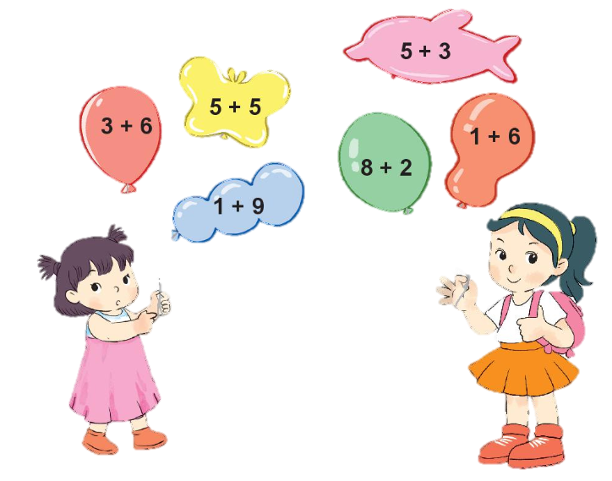
Tìm những quả bóng ghi phép tính có kết quả bằng 10.
4

Slide 9

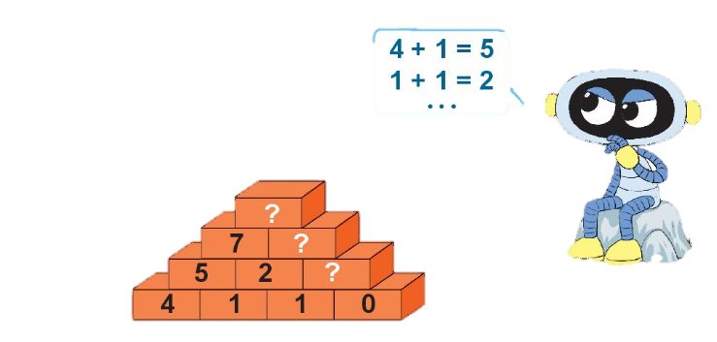
Thầy cô điền câu hỏi vào đây
5
10
3
1

